Slide 1
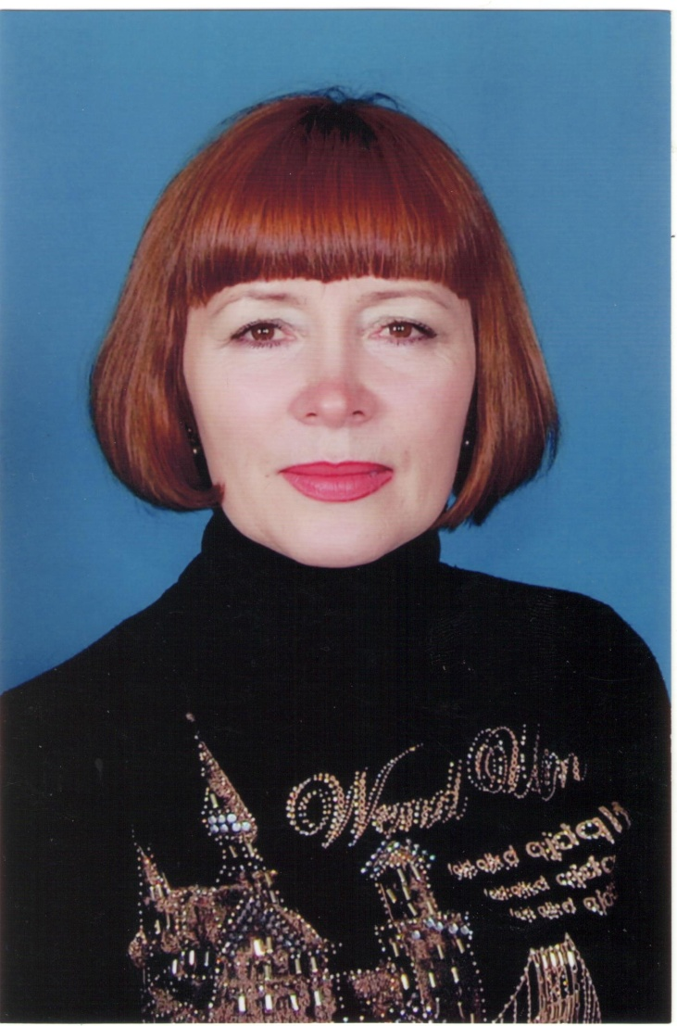
Чернова Марія Михайлівна
Учитель англійської мови
Закінчила Київський державний педагогічний інститут іноземних мов в 1983 році.
.
Спеціаліст вищої категорії, вчитель-методист.
Грамоти відділу освіти Полтавської РДА, Департаменту освіти і науки

Slide 2
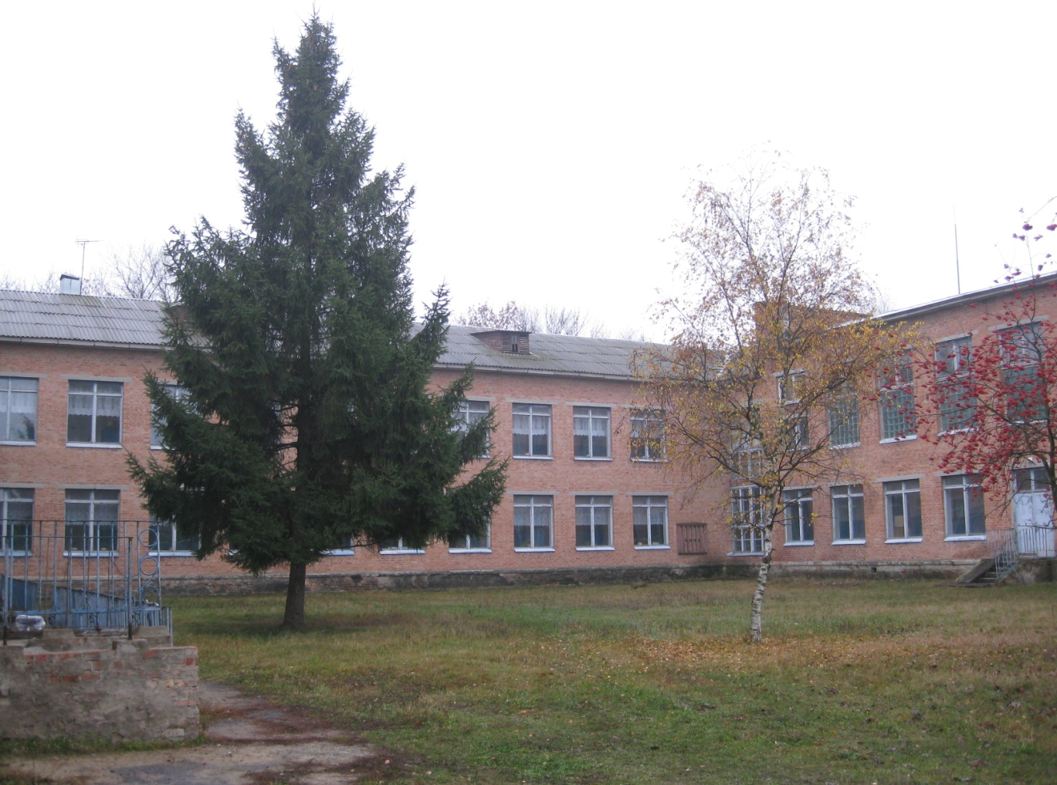
Степненський навчально-виховний комплекс Полтавської районної ради Полтавської області

Slide 3
Методична проблема :
Розвиток комунікативних здібностей учнів через використання різноманітних засобів та прийомів

Slide 4
Методичний супровід вирішення проблеми:
На уроках для вирішення даної проблеми застосовую елементи педагогічних технологій, використовую інформаційно-комунікаційні технології.
Технології:
Інформаційно-комунікаційні
Тестові
Проблемне навчання
Укрупненого структурування теоретичного матеріалу
Проектного навчання
Ігрові технології
Особистісно зорієнтоване навчання
Технологія критичного мислення
Інтерактивні технології навчання

Slide 5
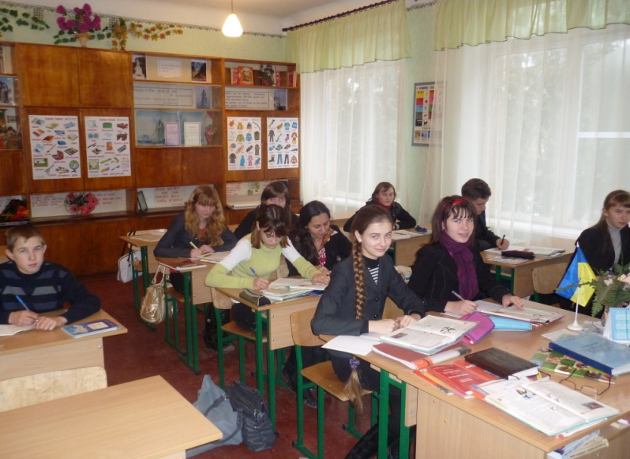
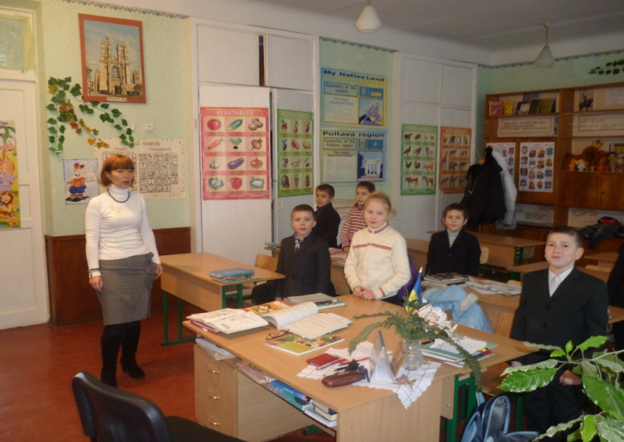
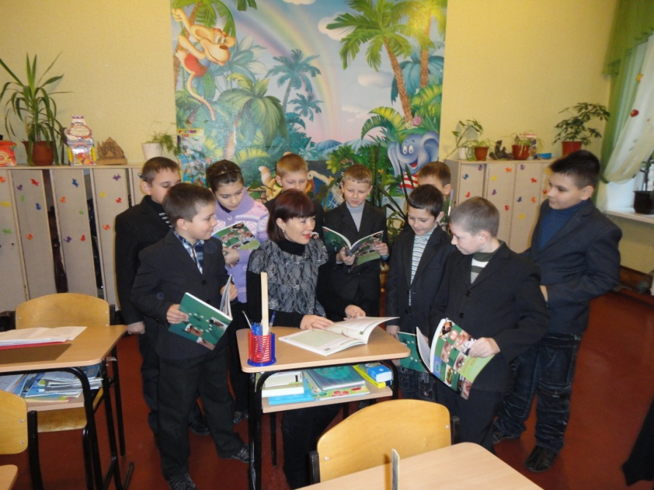
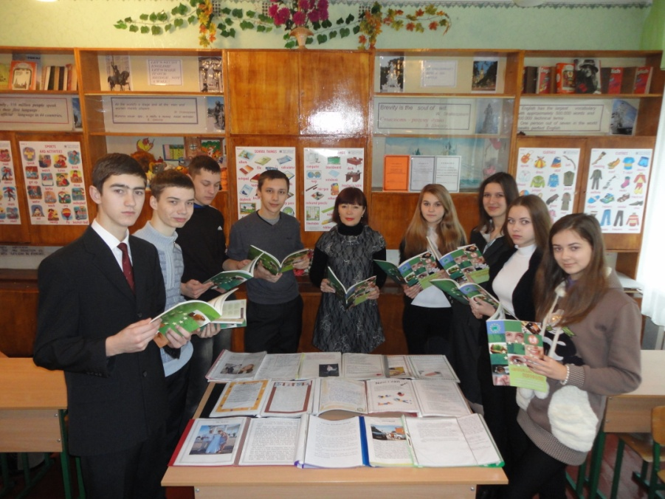
Основні методи, прийоми, характерні для впровадження проблеми використання інтерактивних методів навчання

Slide 6
Рівень навчальних досягнень учнів

Slide 7
Участь школярів у різних конкурсах районного, обласного, всеукраїнського рівнів, їх результативність
2010-2011н.р. учні Степненського НВК зайняли 1 місце серед шкіл Полтавського району на II етапі Всеукраїнської учнівської олімпіади з англійської мови. Черчатий Павло зайняв 3 місце на III етапі Всеукраїнської учнівської олімпіади з англійської мови
2012-2013н.р. учні Степненського НВК зайняли 1 місце серед шкіл Полтавського району на II етапі Всеукраїнської учнівської олімпіади з англійської мови. Куць Валерія та Кубрак Анастасія зайняли 3 місце на III етапі Всеукраїнської учнівської олімпіади з англійської мови
2013-2014 н.р. учні Степненського НВК зайняли 1 місце серед шкіл Полтавського району на II етапі Всеукраїнської учнівської олімпіади з англійської мови. Куць Валерія та Логвінова Каріна зайняли 3 місце на III етапі Всеукраїнської учнівської олімпіади з англійської мови

Slide 8
Упровадження передового педагогічного досвіду
Успішно випробовує методику Пирогової Л. О. учителя англійської мови спеціалізованої школи №6 міста Лубен Полтавської області, яка працює над проблемою «Комунікативна спрямованість навчання – передумова успіху у практичному оволодінні учнями англійської мови».

Slide 9
Участь у науково-методичній роботі району, області
Керівник творчої групи вчителів іноземної мови Полтавського району(2005-2014 рр.)
Член комісії по перевірці робіт 3-го етапу Всеукраїнської учнівської олімпіади з англійської мови (2005-2014 рр.)
- Член журі конкурсу «Вчитель року» вчителів англійської мови Полтавського району(2008р, 2011 р.)
Член комісії по перевірці робіт МАН з іноземної мови та зарубіжної літератури (2008р., 2009р., 2010р.)
Участь у Всеукраїнському конкурсі «Гринвіч»

Slide 10
Поповнення бази кабінету
- Кабінет англійської мови обладнаний стендами: “Моя рідна земля – Україна” , “Вестмінстерське Абатство”, “Будинок Парламенту”, “Лондонський Тауер” , “Об’єднане Королівство Великої Британії та Північної Ірландії”, “США” , “Англійський алфавіт”, “ Знаки транскрипції”, “Кольори” та інші;
- розробки завдань до контролю знань учнів з англійської мови для учнів 4, 5,6,7,8,9,10,11 класів;
- презентації до уроків англійської мови та позакласних заходів;
- папки з тематичним роздатковим матеріалом для учнів початкових класів;
аудіододатки до підручника О. Карпюк для учнів 1,2,5,6,7,8,9,10,11 класів.
оформлення кабінету англійської мови

Slide 11
Участь в обласному ярмарку педтехнологій
1.Розробка театралізованої вистави “The Halloween Party”, 2010 р.
2.Розробка уроку англійської мови, 9 клас «Music in our life», 2010 р
3.«Інтегрований урок англійської мови та художньої культури», 2011 р.
4.Розробка уроку англійської мови у 8 класі “Засоби масової інформації, преса”, 2013р.
5. Розробка позакласного заходу: прес-конференція “Екологічні проблеми людства” 2013 р.

Slide 12
Власна друкована продукція
1. «Імідж сучасного педагога» 2-3 (91-92), 2009 р.
2. Урок англійської мови, 9 клас «Music in our life», 2010 р.
3. Імідж сучасного педагога» N8 ( 107) Театралізована вистава “The Halloween Party”, 2010 р.
4. Учительський журнал on-line «Інтегрований урок англійської мови та художньої культури», 2011 р.
5. Учасник проекту «Інформаційна районна система освіти», 2013 р.
6. Доповідь. Підвищення результативності навчання іноземної мови шляхом тісної співпраці вчителя та учнів на уроці, 2013 р.
7. Учительський журнал on-line “Засоби масової інформації, преса”, 24 жовтня 2013року
8. Учительський журнал on-line “Екологічні проблеми людства” 25 жовтня 2013 року

Slide 13
Список опрацьованої літератури
1. Гниліченко Н.: Інноваційні технології у вивченні англійської мови. Сутність інтерактивного навчання //Шкільний світ – 2008-с. 28-31;
2. Мошков В. Навчання іноземних мов: Деякі підсумки та перспективи // Іноземні мови – 2000 - № 7-с. 6-8;
3. Комарова З.П., Трегубова Е.Н. Эмоциональный фактор: понятие, роль, формы интеграции а целостном обучении иностранному языку;
4. Алёшкина Н.П. English: quick and easy;
5. Любченко О.С. Позакласні заходи з англійської мови. Випуск 1;
6. Лисовець І.П. Усі уроки англійської мови, 8 клас, с. 76-77;
7. Мясоєдова С.В. Англійська мова, 8 клас с. 131-134;
8. Газета “English” № 41 (521), November 2010 c.22.

